Slide 1
LA IMAGEN DE ESPAÑA
EN ESTADOS UNIDOS,
SU HUELLA Y RECONOCIMIETO
¿MARCA ESPAÑA?
LAS 3 Rs

Slide 2
REACH, RELEVANCE & REVENUE
REACH =Alcance / Cobertura
RELEVANCE = Relevancia
REVENUE = Ingresos
La imagen, además, no es estática y evoluciona con el tiempo, con la inversión en medios de comunicación, y con la cantidad de personas que conocen y aprecian / desean la marca;

Slide 3
LA IMAGEN DE ESPAÑA EN LOS ESTADOS UNIDOS
En el siglo XIX los norteamericanos tenían dos estereotipos contradictorios sobre España, uno basado en la leyenda negra y otro en la España Romántica
En el siglo XX estos estereotipos sobrevivieron hasta mediados de siglo
En los útimos 35 años la imagen de España va ganado fuerza como resultado de cambios políticos, culturales y sociales y empresariales, tanto en España como en EEUU
En el año 2015 68 millones de americanos han viajado fuera de su país de turismo pero solo el 1.2% (816.000) han venido a España. Solo supone el 2% de nuestros turistas pero es el 21% más que el año anterior

Slide 4
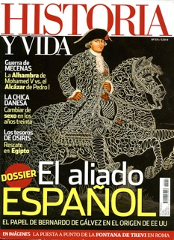
NUNCA ESPAÑA FUE TAN RELEVANTE PARA LOS EEUU COMO EN LA SEGUNDA MITAD DEL SIGLO XVIII

Slide 5
EL CONTEXTO HISTORICO DEL LIBRO DE EDUARDO GARRIGUES
¿Qué se encontró Bernardo de Gálvez en Las Floridas tras la conquista de Panzacola?
La ayuda española a la Independencia de Estados Unidos fue no solo relevante por la toma de Panzacola por Bernardo de Galvez, sino por su ayuda económica a los rebeldes norteamericanos y por la enorme extensión de los territorios españoles en el Golfo de Mexico tras el Tratado de Paz 1783

Slide 6
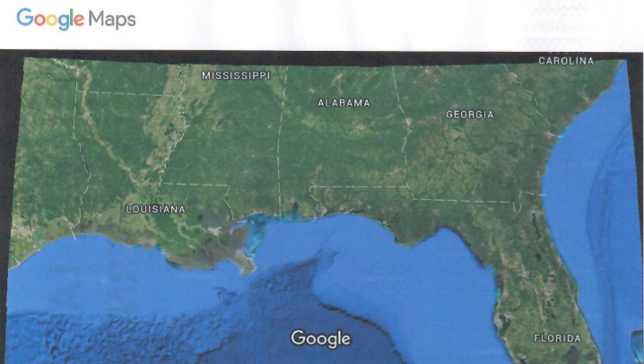
MAPA DE “LAS FLORIDAS” ESPAÑOLAS

Slide 7
DOS ETAPAS ENTRE DOS TRATADOS;
DE LA GRAN POTENCIA A LA IMPOTENCIA
1783-1795 : EL ULTIMO INTENTO PARA DEFENDER, POBLAR Y COLONIZAR LAS FLORIDAS
1795-1819 : PERDIDA GRADUAL DE PODER Y DE TERRITORIOS

Slide 8
1.TODO UN RETO PARA DEFENDER, FINANCIAR Y CONTROLAR
La antigua rivalidad entre las potencias Europeas, Inglaterra Francia y España, que se disputaban la hegemonía en el golfo de Mexico, continuó tras el Tratado de 1783 con la incorporación de un nuevo rival, joven y vigoroso: Los Estados Unidos

Slide 9
1.UN TRATADO CONFLICTIVO CON
LÍMITES IMPRECISOS , PAZ DE1783
Si hubo una paz que no consiguió pacificar fue la de 1783. Tanto España como Estados Unidos reclamaban, basándose en sus respectivos tratados bilaterales con Inglaterra, una extensa franja de territorio por el límite norte de Florida Occidental, entre los paralelos 31º y32º 26´latitud norte, que albergaba el corazón del territorio indio del Sur. Incluía pues el territorio de Natchez, de gran importancia para el comercio en el rio Mississippi.

Slide 10
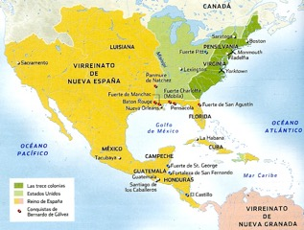
MAPA DE LAS POSESIONES ESPAÑOLAS EN AMERICA DEL NORTE 1783

Slide 11
2. UN INMENSO TERRITORIO DESPOBLADO Y POBRE
Cuando el Gobernador Céspedes llegó a San Agustín había en Florida Oriental 1390 habitantes de los cuales 490 eran esclavos en las plantaciones inglesas.
“…que el Presidio y Provincia de San Agustín tiene unas fortificaciones malas e inútiles…que de nada sirve su establecimiento para propagar la verdadera Religión …que sus habitantes son despreciables por su calidad y cortísimo número; que no tiene ganados, que sus producciones y frutos no merecen la menor consideración; que no es capaz de comercio alguno… y por último que es inútil, bajo todos los aspectos al Estado… luego es mui conveniente á la España deshacerse de ella.”
Discurso de D. José Salcedo a D. Antonio Valdés para traslado al Conde de Floridablanca, 20 de agosto de 1788 AHN/ leg.3899, Exp 7 nº 6

Slide 12
UNAS FORTIFICACIONES EN MAL
ESTADO E INÚTILES
San Agustín de la Florida , Panzacola con solo un batallón de 460 hombres mermados por enfermedades, muerte y deserción
Los Fuertes Mobila, Natchez, Baton Rouge, Tombecbé y Nogales, contruídos de arena y madera, medio derruidos…
Carta del Barón de Carondelet a D. Luis de Las Casas. ANH leg 3898 Ap1

Slide 13
4.UNOS TERRITORIOS FRONTERIZOS POBLADOS POR 45000 INDIOS, 13.000 GUERREROS
Las autoridades españolas en Las Floridas, ante las limitaciones de sus enclaves defensivos tuvieron que apoyar su soberanía en ejercer su influencia sobre los indios limítrofes; entre las posesiones españolas y los establecimientos americanos más avanzados habitaban 4 naciones de indios : chicachas, chactas, alibamones y creeks o Talapuches

Slide 14
4. UNOS TERRITORIOS FRONTERIZOS POBLADOS POR INDIOS…
… ¡acostumbrados a comerciar con los ingleses!
“los indios les entregaban pieles de venado que cazaban a cambio de una serie de géneros que fabricaban en Inglaterra como mantas, paños, lienzos, camisas, hilo, agujas, alfileres, alambres, espejos, abalorios, bermellón, tintas, ligas, pañuelos, tijeras, cuchillos, sillas de montar, sillones para las indias, hachas, hazadas, brazaletes, sortijas, golas de plata, fusiles, escopetas, navajas de afeitar y otras chucherías…”
Discurso sobre indios, trato y comercio por Céspedes, Gobernador de San Agustín, nov.1786 AHN/E/Leg.3885bis. Exp.8 nº 21

Slide 15
5. LOS INDIOS: UNA FRONTERA HUMANA PARA FRENAR LAS ANSIAS EXPANSIVAS
DE LOS AMERICANOS
“… el punto de comercio con los indios es la baza sobre la que deben fundarse las esperanzas de una paz sólida , así para mantenerla en nuestra amistad ,como para que nos sirvan de barrera y favorezcan nuestro partido, o que a lo menos tengamos con ellos un aparente apoyo de protección y socorro”
Carta del Conde de Gálvez a D. José de Gálvez desde la Habana en 1785.
AHN/E/ Leg.3898 Ap.1, desp.nº 27

Slide 16
5. APROVECHANDO EL KNOW HOW DE LOS INGLESES, UNA CASA DE COMERCIO INGLESA AL SERVICIO DE ESPAÑA PARA COMERCIAR CON LOS INDIOS
PANTON&LESLIE solicita permanecer en la Florida e incluso convertirse al Catolicismo… obtiene el permiso oficial en 1789!
Se organizan Congresos de Indios en Panzacola y Mobila en 1784
El Jefe de los Indios Talapuches o Creek, Alexander McGuillivray, ofrece sus servicios a S.M.C como Agente de Negocios Indios

Slide 17
5. A FALTA DE SOLDADOS Y CATÓLICOS,
EL COMERCIO CON LOS INDIOS
Así como en otras colonias españolas habían sido los soldados y los misioneros los principales baluartes defensivos de la Corona, en 1783 no pasaban de 40 a 50 los católicos convertidos en San Agustín.
Por eso las autoridades españolas en Florida pedían recursos constantemente a sus superiores para ejercer el comercio con los indios.

Slide 18
5. A FALTA DE SOLDADOS Y CATÓLICOS,
EL COMERCIO CON LOS INDIOS…
“El estilo inglés de atraerse a los indios era un método costoso pero compensaba porque suponía una barrera nada despreciable contra las ambiciosas usurpadoras miras que, pisando la huella de los ingleses, y aún con más calor y empeño, han formado los americanos, lo que hace no parecer elegible en la actualidad reparar en gastos…”
Carta nº 21 de Céspedes al Conde de Gálvez 1784 AHN/E/ leg.3901.

Slide 19
6. UNA CORRIENTE MIGRATORIA DE LOS NORTEAMERICANOS HACIA EL OESTE
Incursiones de los norteamericanos en territorios de los indios fronterizos con los territorios españoles
Especulación de tierras, tratados engañosos de compras de tierras a los indios
Disputas con España por los límites de las Floridas y los derechos de navegación del Mississippi

Slide 20
6. ¿QUIENES ERAN LOS NORTEAMERICANOS?
Hay que distinguir entre dos comunidades muy diferentes: las comunidades fronterizas ( Georgia, Holston, Cumberland y Kentucky) con las posesiones españolas y los Estados Unidos, con una independencia recién conseguida y una Constitución recién establecida.
Por tanto las negociaciones sucedían a 4 bandas:
las comunidades fronterizas con las autoridades españolas en Las Floridas, estas a su vez con los indios, y los diplomáticos de ambos países entre si.

Slide 21
7. UNAS NEGOCIACIONES DIPLOMÁTICAS AMBIGÜAS ENTRE ESPAÑA Y EEUU SOBRE LOS LIMITES DE LAS FLORIDAS Y LA NAVEGACION DEL MISSISSIPPI
Ralentizadas por la burocracia de la Corte en España y por la desconexión política entre la metrópoli y las colonias. Mientras los norteamericanos iban ocupando tierras y saltándose las leyes españolas de navegación por el Mississippi.

Slide 22
8.AMISTADES PELIGROSAS :
EL PRINCIPIO DEL FIN
EL TRATADO DE AMISTAD LÍMITES Y NAVEGACION ENTRE ESPAÑA Y ESTADOS UNIDOS en 1795
Godoy firma con Pinckney, sin previo aviso al Encargado de Negocios en Washington, el Tratado de San Lorenzo el 27 de Octubre de 1795; por él España renunciaba al territorio que venía reclamando desde 1783 y que reducía la Florida a una estrecha franja de difícil defensa.

Slide 23
8.SITUACION DE LAS AUTORIDADES ESPAÑOLAS TRAS EL TRATADO DE 1795
Debate interno sobre la política indigenista y los privilegios de Panton & Leslie
Incapacidad para defenderse por falta de medios, dinero, víveres y tropa
Contínua intranquilidad de las autoridades españolas viéndose acorralados por los americanos, los agentes de Napoleón, la sublevación de sus provincias en América del Sur y por insurrecciones y proyectos de invasiones en las Floridas

Slide 24
9. POR LA COMPRA O POR LA FUERZA
1802, tanto Estados Unidos como Francia intentan comprarle Las Floridas a España
1807 el Congreso declara el Embargo y ponen trabas a la navegación de los barcos españoles por el Mississippi
(1808 Carlos IV abdica en Fernando VII y Napoleón proclama a su hermano José Rey de España)
.1810 Proclama del Presidente americano Madison autorizando a tomar posesión de Florida Occidental
1817-1818 Jackson invade Florida Oriental con la excusa de perseguir a los indios semínolas y esclavos huidos…

Slide 25
10.TRATADO DE CESION DE LAS FLORIDAS
A ESTADOS UNIDOS, 1819 -1820
La impotencia de la autoridad española en las Floridas se acentuó a partir de 1800, y cuando España cayó en manos de Napoleón y sus colonias ultramarinas comenzaron sus guerras de independencia, su autoridad se desintegró totalmente en Las Floridas.
La invasión de la península por los franceses en 1808 y la Guerra de Independencia absorbieron todos los recursos de España y ofrecieron a los Estados Unidos la mejor coyuntura para tomar Florida Occidental desde el Mississippi hasta Rio Perdido.

Slide 26
11.LA IMAGEN DE ESPAÑA EN LOS ESTADOS UNIDOS EN 1818
“Francia, que es la que más debería ligarse a España, deseaba que S.M.C. estableciese príncipes franceses en diferentes puntos de América. Por otro lado Inglaterra promovía la independencia en la América Española. Y mientras tanto el Gobierno de los Estados Unidos adoptaba el sistema de mirar a España con el último desprecio, y no atender ni contestar a las notas que se le pasaban, desentendiéndose de todo al mismo tiempo que hacía avanzar fuerzas de mar y tierra sobre las fronteras de Florida, ya que Panzacola y San Agustín no tenían medios de defensa; y que en vano se cansaba de repartir avisos a la Habana y México sin recibir ayuda, siendo la crisis extrema y fatal”
Carta de D. Luis de Onís a Pizarro desde Washington, Ene.1818. AHN/E/Leg.5646

Slide 27
LAS 3 Rs
Podemos concluir que la imagen de España en las Floridas en segunda mitad del siglo XVIII
tuvo REACH,
tuvo RELEVANCE,
pero le faltó REVENUE y capacidad política para defenderlas, poblarlas, y colonizarlas y convertirlas al Catolicismo como, desde 3 siglos antes, hizo en sus colonias de América del Sur.
¡MUCHAS GRACIAS!

